Slide 1
Oncle Sammy
Site vitrine

Slide 2

Site vitrine
Présentation de l’entreprise
Galerie d’images
Formulaire de contact
Pas d’espace de vente
De préférence « one-page »

Slide 3
Les informations importantes
Jours et horaires d’ouverture
Services offerts (vins, séminaires, fêtes…)

Slide 4
Référencement
Référencement naturel
Les balises méta
L'URL
Les batises entête
Les mots clés
Les liens ancrés
L'Alt Text
Les petits écrans
Le Wix SEO
Les applications
Le centre d'assistance Wix
Réseaux sociaux

Slide 5
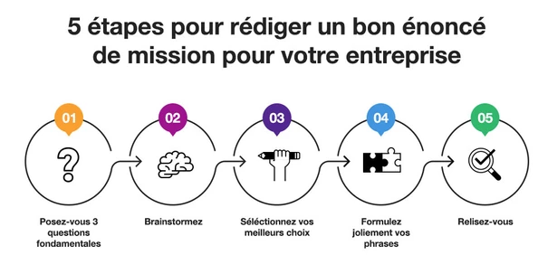
Enoncé de mission
Valeurs
Inspiration
Crédibilité
Spécificité
Posez-vous des questions existentielles : que fait votre entreprise ? Comment ? Pourquoi ?
ce que vous apportez à votre public cible?
Exemple :
LVMH - LVMH réunit des Maisons d'exception. Chacune d'entre elles crée des produits porteurs d’un savoir-faire maîtrisé, d’un héritage préservé et d’un ancrage dans la modernité. C’est à travers eux qu’elles sont les ambassadeurs d’un art de vivre raffiné.
Innocent - Nous faisons des boissons saines, délicieuses et naturelle pour aider les gens à vivre mieux et à mourir vieux.
Décathlon – Notre sens à nous, c’est de rendre durablement le plaisir et les bienfaits de la pratique des sports accessibles au plus grand nombre.

Slide 6
Références
SEO : Comment bien référencer son site avec Wix ? - Wix.com
10 exemples de sites vitrines réussis et comment créer le vôtre (wix.com)

Slide 7
Les thèmes de référence
Blossom Recette (orange sur blanc)
SEOS Restaurant
Classic Restaurant (orange sur noir mais architecturé autour des articles)
Astra

Slide 8
Le thème Oncle Sammy
Une combinaison des templates « Classic Restaurant » et « Astra »
Le thème de fond du template « Classic Restaurant » pour son ambiance
Les couleurs Orange et Rouge sont celles du logo
La simplicité du thème « Astra » permet d’adapter facilement le thème de fond retenu, les couleurs du logo et l’architecture des pages que l’on souhaite présenter.
Nous n’avons pas retenu la structure « Article » du template « Classis Restaurant ». Choix du changement de template plutôt que de modifier la structure HTML.

Slide 9
Nos choix
couleurs
orange #fe8800
rouge #fc260a
gris #f5f5f5
noir #000000
font
system-ui
Bernadette
Text Transform
inherit
<pre class="themefond"><span class="onclesammy" style="font-size: 18px;">Prix : 11,90€</span></pre>
<strong class="onclesammy"></strong>

Slide 10
Nos choix
Plugs_in
Contact Form 7 / Contact Form CFDB7
Custom Fonts
WordPress Importer
Beaver Builder Plugin (Lite Version)

